Slide 1
По старинным улочкам Иркутска...

Slide 2
В Иркутске свыше 800 улиц. Их общая протяженность более 700 км. Каждая улица - частичка иркутской истории. Много лет создавался город на Ангаре, и каждый век оставлял о себе память. Иркутск был свидетелем событий, оставивших след в истории не только Сибири, но и России. Через город прошли все поколения революционеров, пролегли нелегкие тропы знаменитых ученых и путешественников, исследователей Сибири и Азии.

Slide 3
Но, хотелось бы «задеть» несколько основных улиц, так как об улицах Иркутска можно говорить бесконечно...

Slide 4
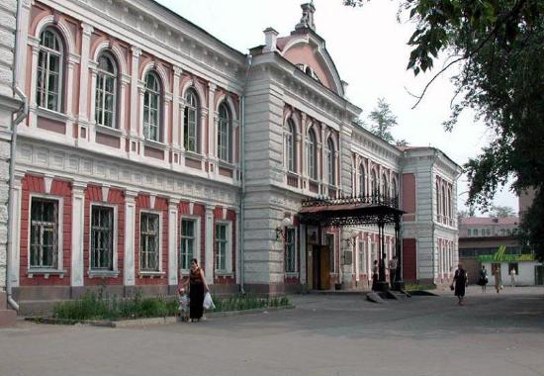
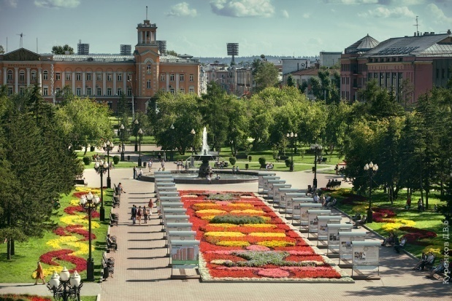
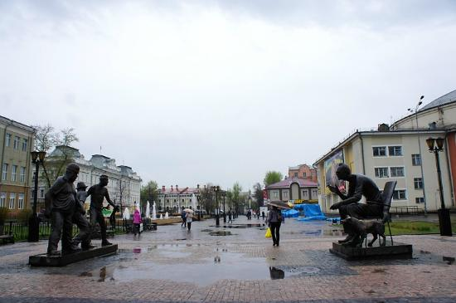
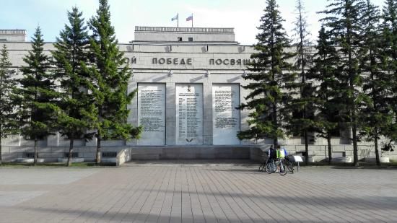
Сквер им.Кирова
Сама площадь, где сейчас расположен сквер имени Кирова, образовалась после пожара в 1879 году. А в 1889 году, на пятидесятилетие со дня смерти Сперанского на пустующем после пожара месте, была торжественно открыта площадь имени Сперанского.
После гражданской войны эта площадь получила имя III Интернационала, затем – Сквера имени Кирова.
Байкальский музей им. Кожова
Памятник Леониду Гайдаю
Мемориал Вечный огонь

Slide 5
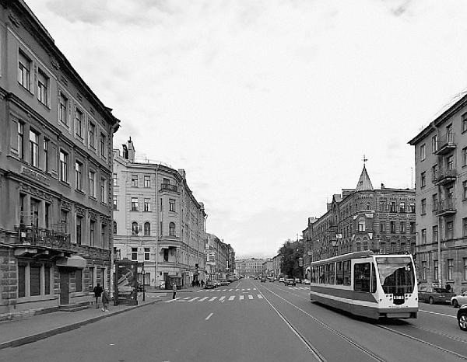
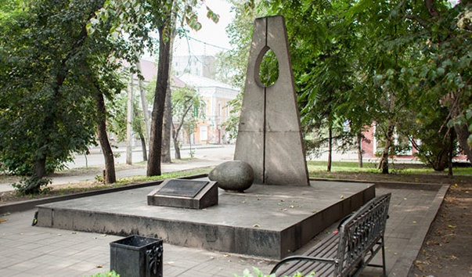
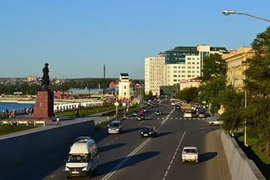
Улица Марата
Нынешнее название, эта улица получила в честь известного французского революционера Жана Поль Марата (1743-1793). Был одним из предводителей Великой Французской Революции, радикальный журналист, ярый сторонник якобинского террора.
Старое название улицы Марата – улица Луговая. Так она называлась, потому что по этой улице иркутяне выгоняли скот на луга, и данное название улица носила целых 220 лет.
Она интересна тем, что на этой улице находится памятник «Выпавшее яйцо»- свидетельство дружбы между г.Иркутском и г.Судзука (страна Япония).
Памятник «Выпавшее яйцо»

Slide 6
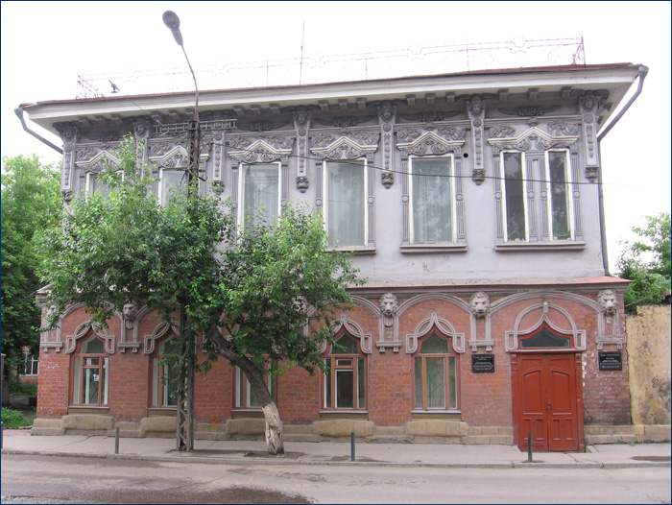
Улица Дзержинского является одной из транспортных артерией города
Ранее эта улица называлась Арсенальная. Свое название она получила от того- что здесь располагалось хранилище пороха и оружия. Где точно, оно было, я не знаю, но по известным мне сведениям, где-то в районе, где сейчас находится Торговый Комплекс.
Современное название улица получила в честь Феликса Эдмундовича Дзержинского.
Дом литераторов
им. Марка Сергеева

Slide 7
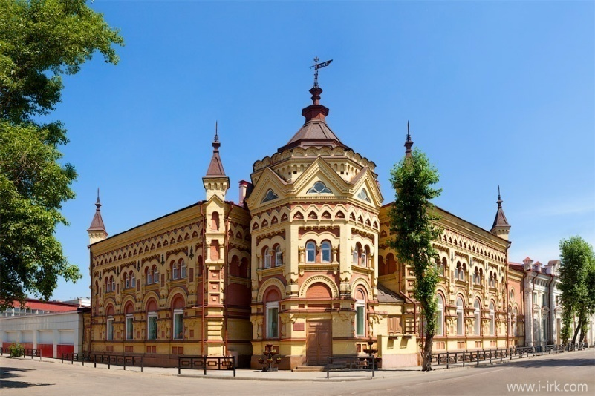
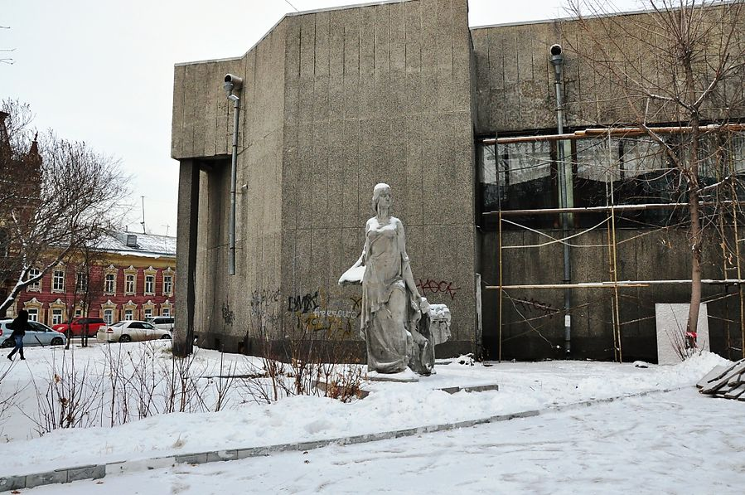
Улица Желябова
Ранее, улица Желябова называлась Трапезниковская. В честь купцов-меценатов Трапезниковых, жертвовавших огромные суммы на благо общества и развитие Иркутска.
Сейчас она называется улица Желябова – в честь одного из организаторов покушения на Александра II.
Дворец Пионеров
Декоративная скульптура «Муза» -
установлена неподалеку от здания
школы искусств (одна из богинь
искусств в древнегреческой мифологии).
Она является источник поэтического
вдохновения.

Slide 8
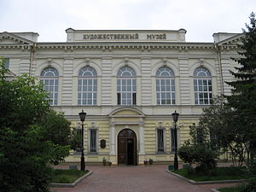
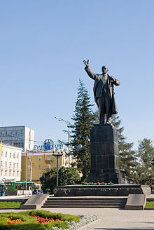
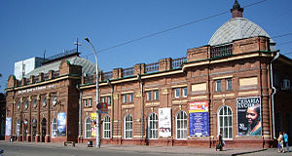
Улица Ленина
Улица Ленина является одной из самых старых и главных улиц Иркутска.
За время своего существования улица несколько раз меняла названия —была Морской, Заморской, Амурской. Образовалась она во второй половине XVIII века в ходе реконструкции центральной части города, тогда несколько улиц объединились в одну, названную Заморской. Очень скоро она стала главной улицей, где стояли самые богатые дома. В середине XIX столетия, после подписания Айгунского соглашения были возведены Амурские ворота, и улица теперь стала именоваться Амурской. В течение всего этого времени она благоустраивалась — были проложены тротуары, установлены фонари, а после пожара в 1879 году строительство деревянных зданий запретили, так здесь стали появляться только каменные, в которых, по большей части, располагались различные организации и учреждения.
После революции Амурская улица была переименована в улицу Ленина и продолжала застраиваться.
Иркутский областной
художественный музей
имени В. П. Сукачёва
Ирку́тский областно́й теа́тр
ю́ного зри́теля
им. А. Вампилова
Па́мятник Вла́димиру Ле́нину

Slide 9
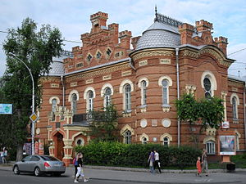
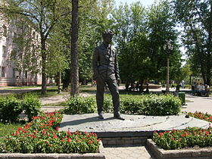
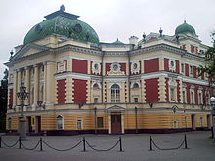
Улица Карла Маркса
Памятник Александру Вампилову
во второй половине XVIII в. называлась Большой перспективной", так как она была самой длинной и прямой в городе. В XIX в. название было сокращено до Большой, отражавшей ее действительное значение.
Иркутский областной краеведческий музей
Интересный факт:
Памятник Александру Вампилову
изображён на почтовом конверте.
Театр имени Н. П. Охлопкова

Slide 10
Закончить свое выступление, я хотела бы строчками из стихотворения
Ососковой Юлии Александровны
А я иду по улицам
И на Иркутск смотрю,
Счастливей этих улиц
Я в жизни не найду.
Здесь каждый улыбается,
Здесь каждый тебе рад,
Здесь сказка начинается,
Здесь дружат стар и млад.

Slide 11
Спасибо за внимание!

